Slide 1
LUKUTAITOTYÖ JOKIOISTEN KUNNASSA
Lukutaitoverkostotoiminta ja kesälukukampanja
Piia Peltokangas
Jokioisten kirjasto
17.12.2024

Slide 2
JOKIOINEN
Kanta-Hämeessä, Forssan naapurissa
Asukkaita 4990
1 kirjasto
2 koulua
2 päiväkotia

Slide 3
Lukutyöryhmän aloitus
Lukutyöryhmä perustettu tammikuussa 2019
Kokouksen kokoonkutsujana sivistysjohtaja
Peruste työryhmälle: lukeminen vähentynyt ja tekeminen lisääntynyt (mm. sosiaalinen media)
Toinen peruste: koulutuslautakunnan toimeksianto: lukeminen ja lukutaito painopistealueeksi Jokioisten kunnassa

Slide 4
Lukutyöryhmän aloitus
Ryhmässä edustus varhaiskasvatuksesta, esiopetuksesta, peruskoulusta ja kirjastosta (yht. 9 hlöä)
Sivistysjohtaja toimii työryhmän ohjaajana
Työryhmän nimestä järjestettiin 1.-14.4.2019 nimi- ja logokilpailu esi- ja perusopetuksen oppilaille
Lukuviikolla (23.4.) voittajanimen ja –logon julkistus kouluilla

Slide 5
Voittajanimi ja -logo

Slide 6
Lukujuttu-ryhmän toimintaa
Työryhmän tavoitteena pohtia keinoja, joilla saadaan lapset ja nuoret ja heidän perheensä ymmärtämään lukemisen merkitys ja saadaan lapset ja nuoret lukemaan
Säännölliset kokoukset: vuonna 2019 yhdeksän, nyt 6-7/vuosi

Slide 7
Lukujuttu-toimintaa
Pedanetissa vuosikello ja kokousmuistiot
Vuosikellossa merkittynä lukemiseen liittyvät teemapäivät ja viikot
Jokainen lukutyöryhmän jäsen merkitsee vuosikelloon yksikkönsä lukemiseen liittyvät tapahtumat

Slide 8
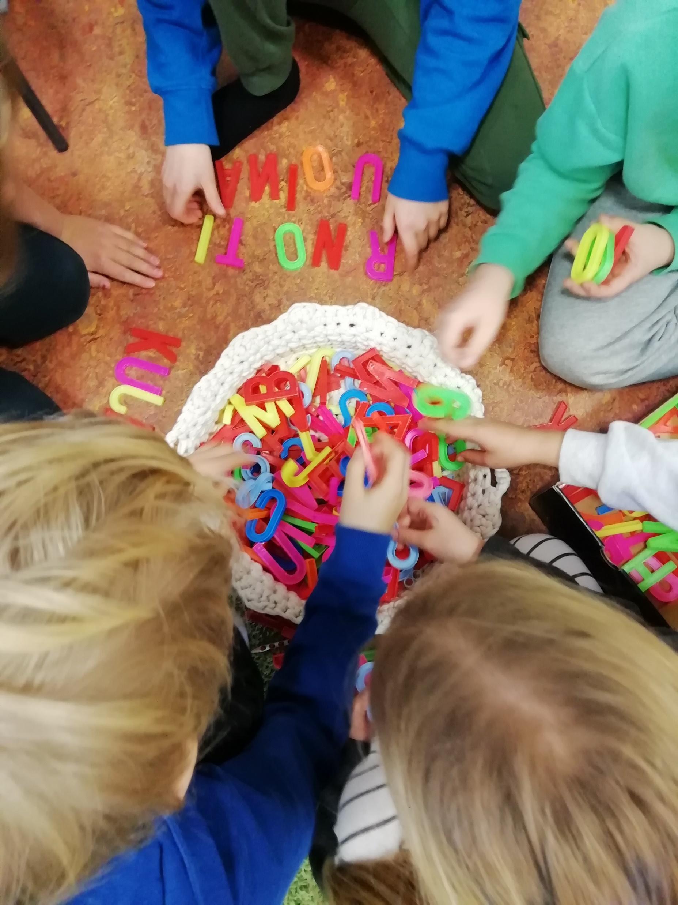
Lukujuttu-toimintaa
Tärkeää päästä yhdessä ideoimaan, kertoa oman yksikön hyvät käytänteet, jakaa ne muillekin käyttöön
Ei olla keksitty pyörää uudelleen
Yhteisiä teemapäiviä/kampanjoita

Slide 9
Lukujuttu-toimintaa
Lukutyöryhmässä kerron kirjaston tarjoamasta toiminnasta (vinkkaukset, teemasatutunnit, lukudiplomit, kirjailijavierailut, lastenviikko, Kauk, Pakopelit, pääsiäispuuhat, kesälukukampanja)
Päiväkodin väki on esittänyt toiveita satutunneista tms.
Lukutyöryhmä todella mahtava toimintamuoto, kun tulee uutena työntekijänä mukaan, tutustuu heti tärkeisiin yhteistyökumppaneihin

Slide 10
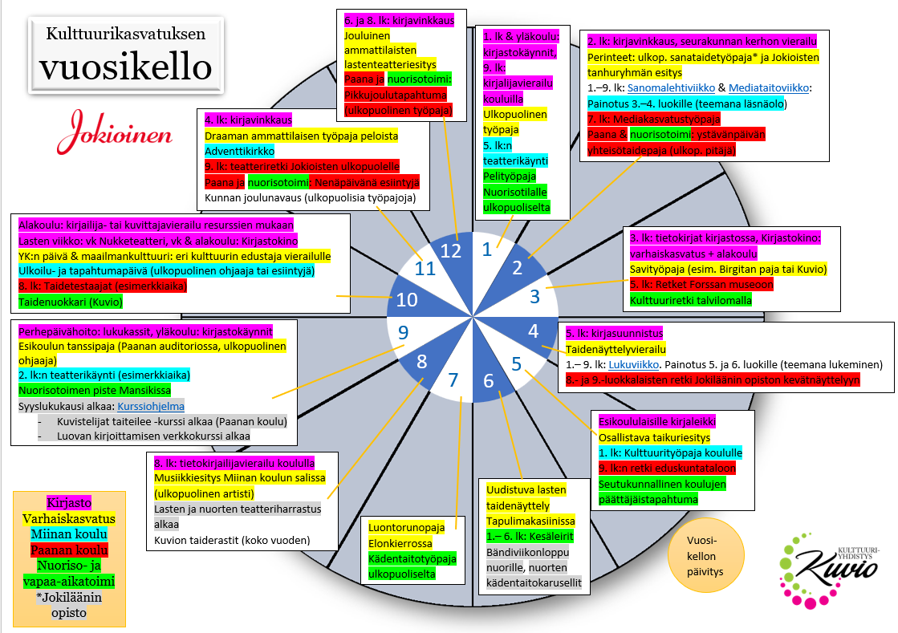

Slide 11
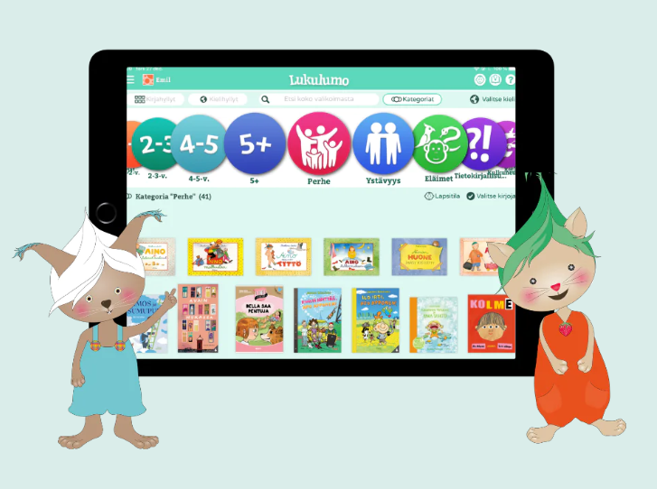
Lukulumo
Vuonna 2020 kunta haki opetus- ja kulttuuriministeriön erityisavustusta lukemisen kulttuuria ja lukutaitoa vahvistaviin toimenpiteisiin
Avustuksella hankittiin Lukulumo-palvelu varhaiskasvatukseen ja 1.-2.-luokkalaisille vuosiksi 2021-2023
Jokainen lapsi/perhe sai oikeudet käyttää Lukulumoa kotona

Slide 12
Lukulumo
Esim. vuonna 2021 eskarilaiset osallistuivat Syysloma on lukuloma –kampanjaan Lukulumoa käyttäen.
Jokainen eskarilainen luki Lukulumosta kirjan ja kirjoista tehtiin esittelyjulisteita päiväkodin seinille. Yhdessä pohdittiin kirjojen päähenkilöitä ja lapset saivat esitellä toisilleen miten juuri oman kirjan päähenkilö liikkui
Lukulumoa jatkettiin vuodelle 2024: esiopetus, 1.-2.-luokat sekä pienluokkien oppilaat.
Jatketaan samalla setillä myös 2025.

Slide 13
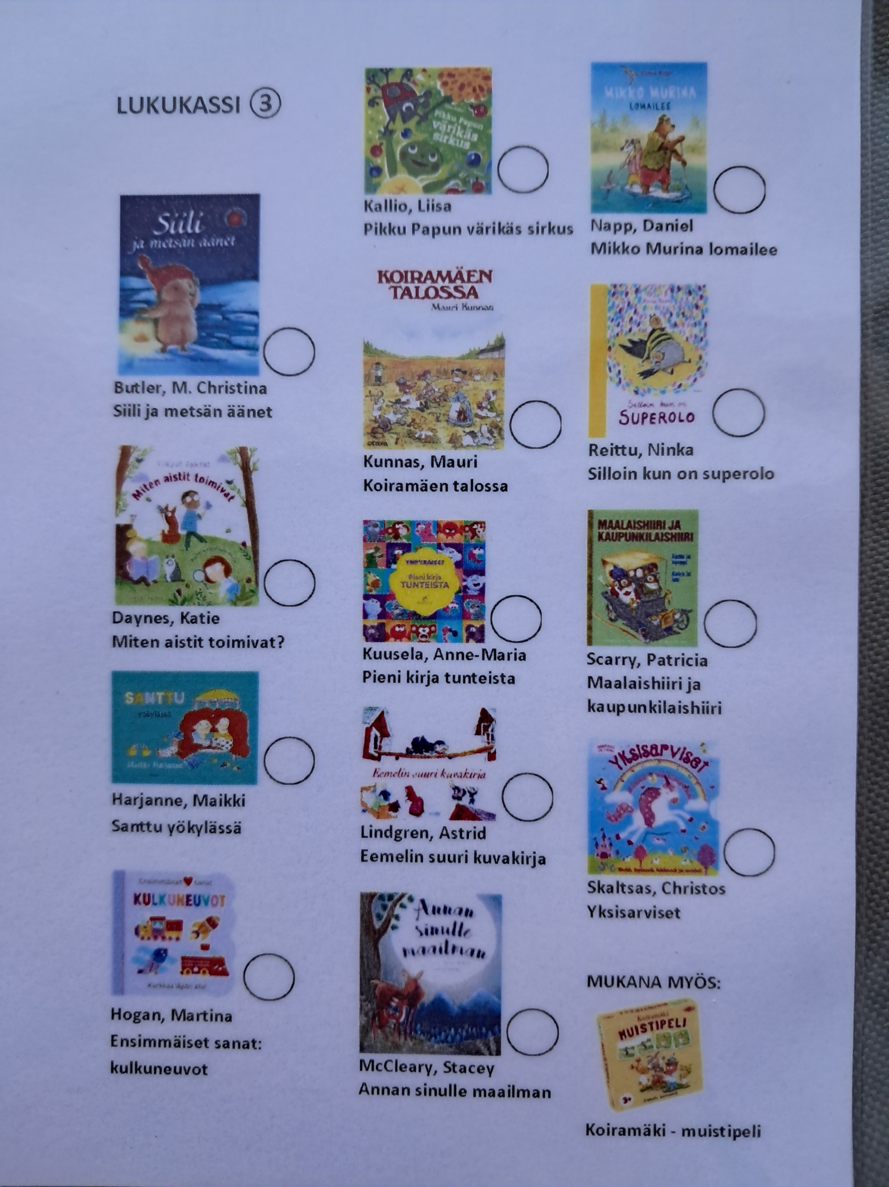
Perhepäivähoidon kirjakassit

Slide 14
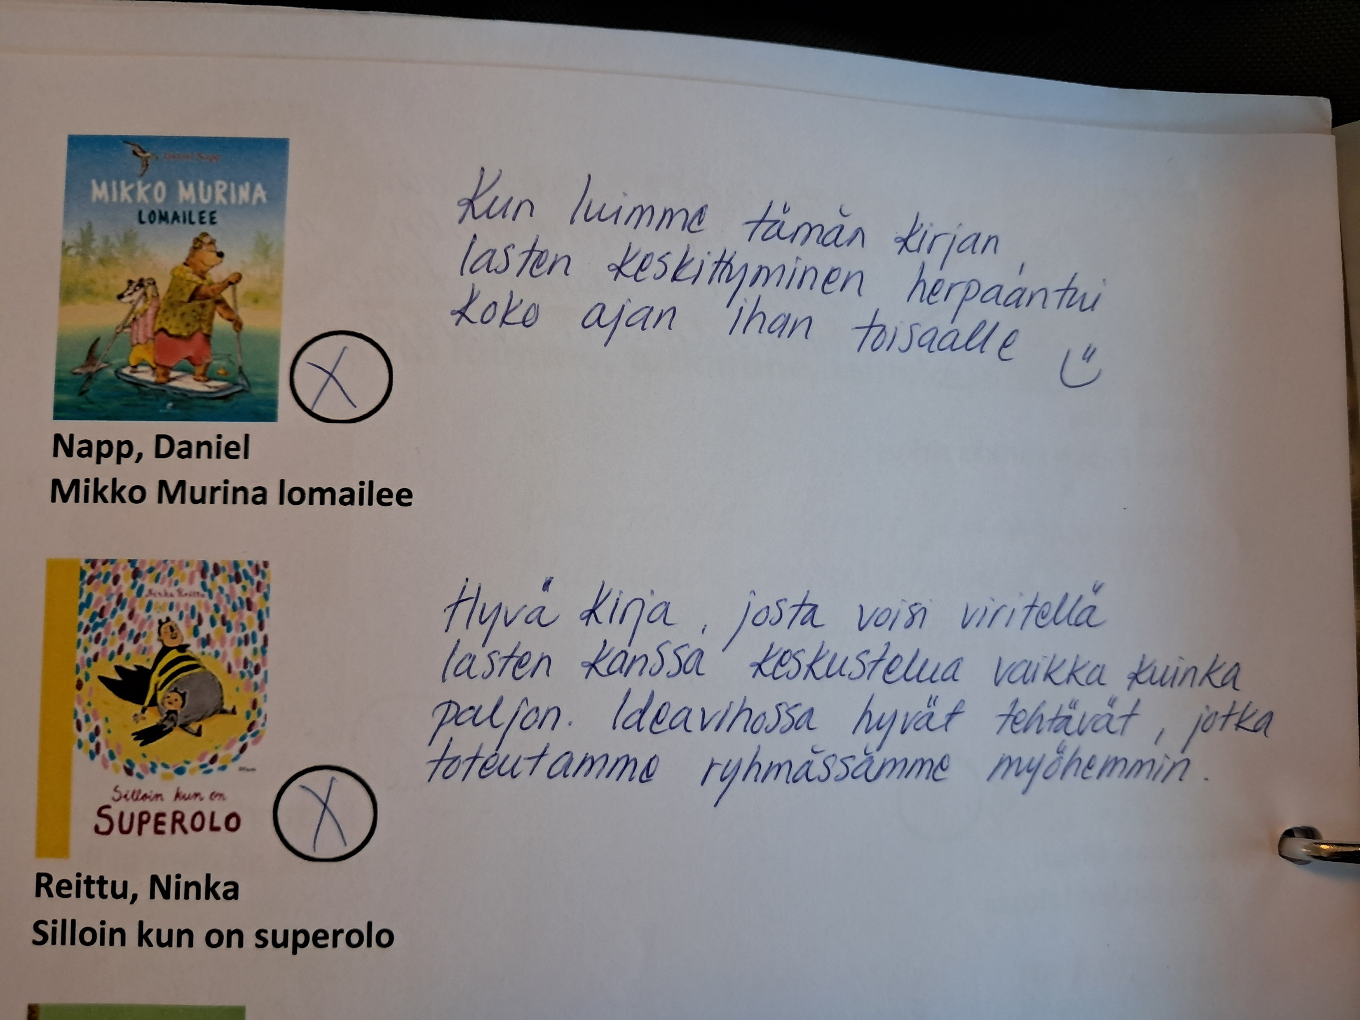
Perhepäivähoidon kirjakassit

Slide 15
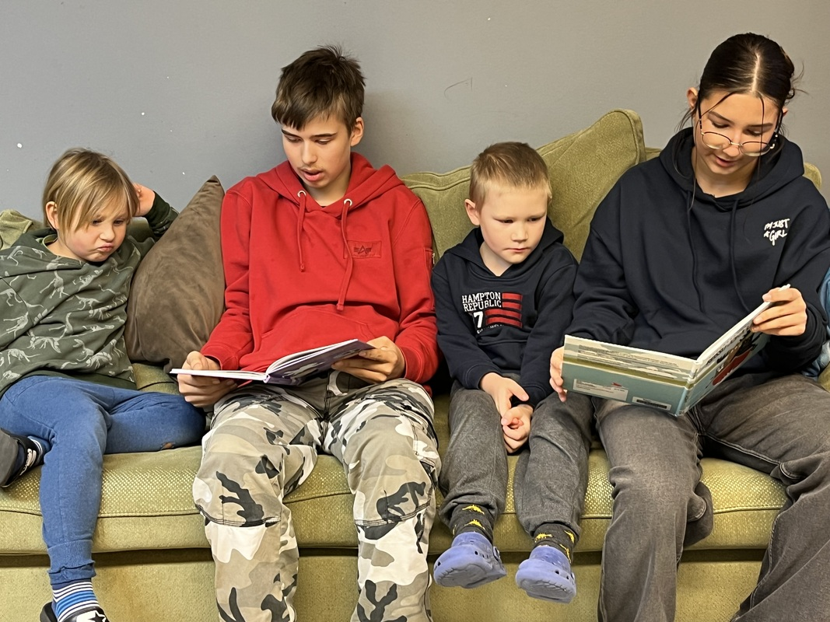
Kasit lukemassa eskareille

Slide 16
Jokioinen 150 -lukujuna
Vuonna 2023 Jokioisten kunta täytti 150 vuotta
Juhlavuoden kunniaksi lukutyöryhmä suunnitteli lukukampanjan, jossa koulut ja päiväkodit lukevat 150 kirjaa
Kouluilla oli omat lukujunat ja päiväkotien yhteinen lukujuna oli kirjastossa

Slide 17
Jokioinen 150 päiväkotien lukujuna kirjastossa

Slide 18
Miinan koulun lukujuna

Slide 19
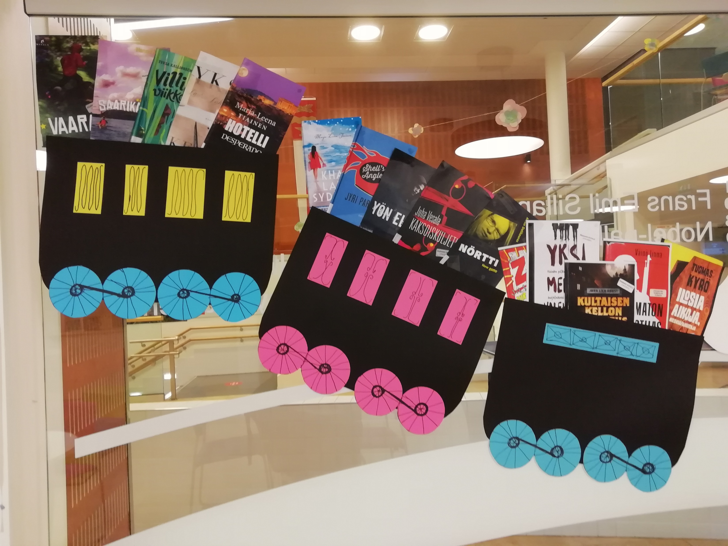
Paanan koulun lukujuna

Slide 20
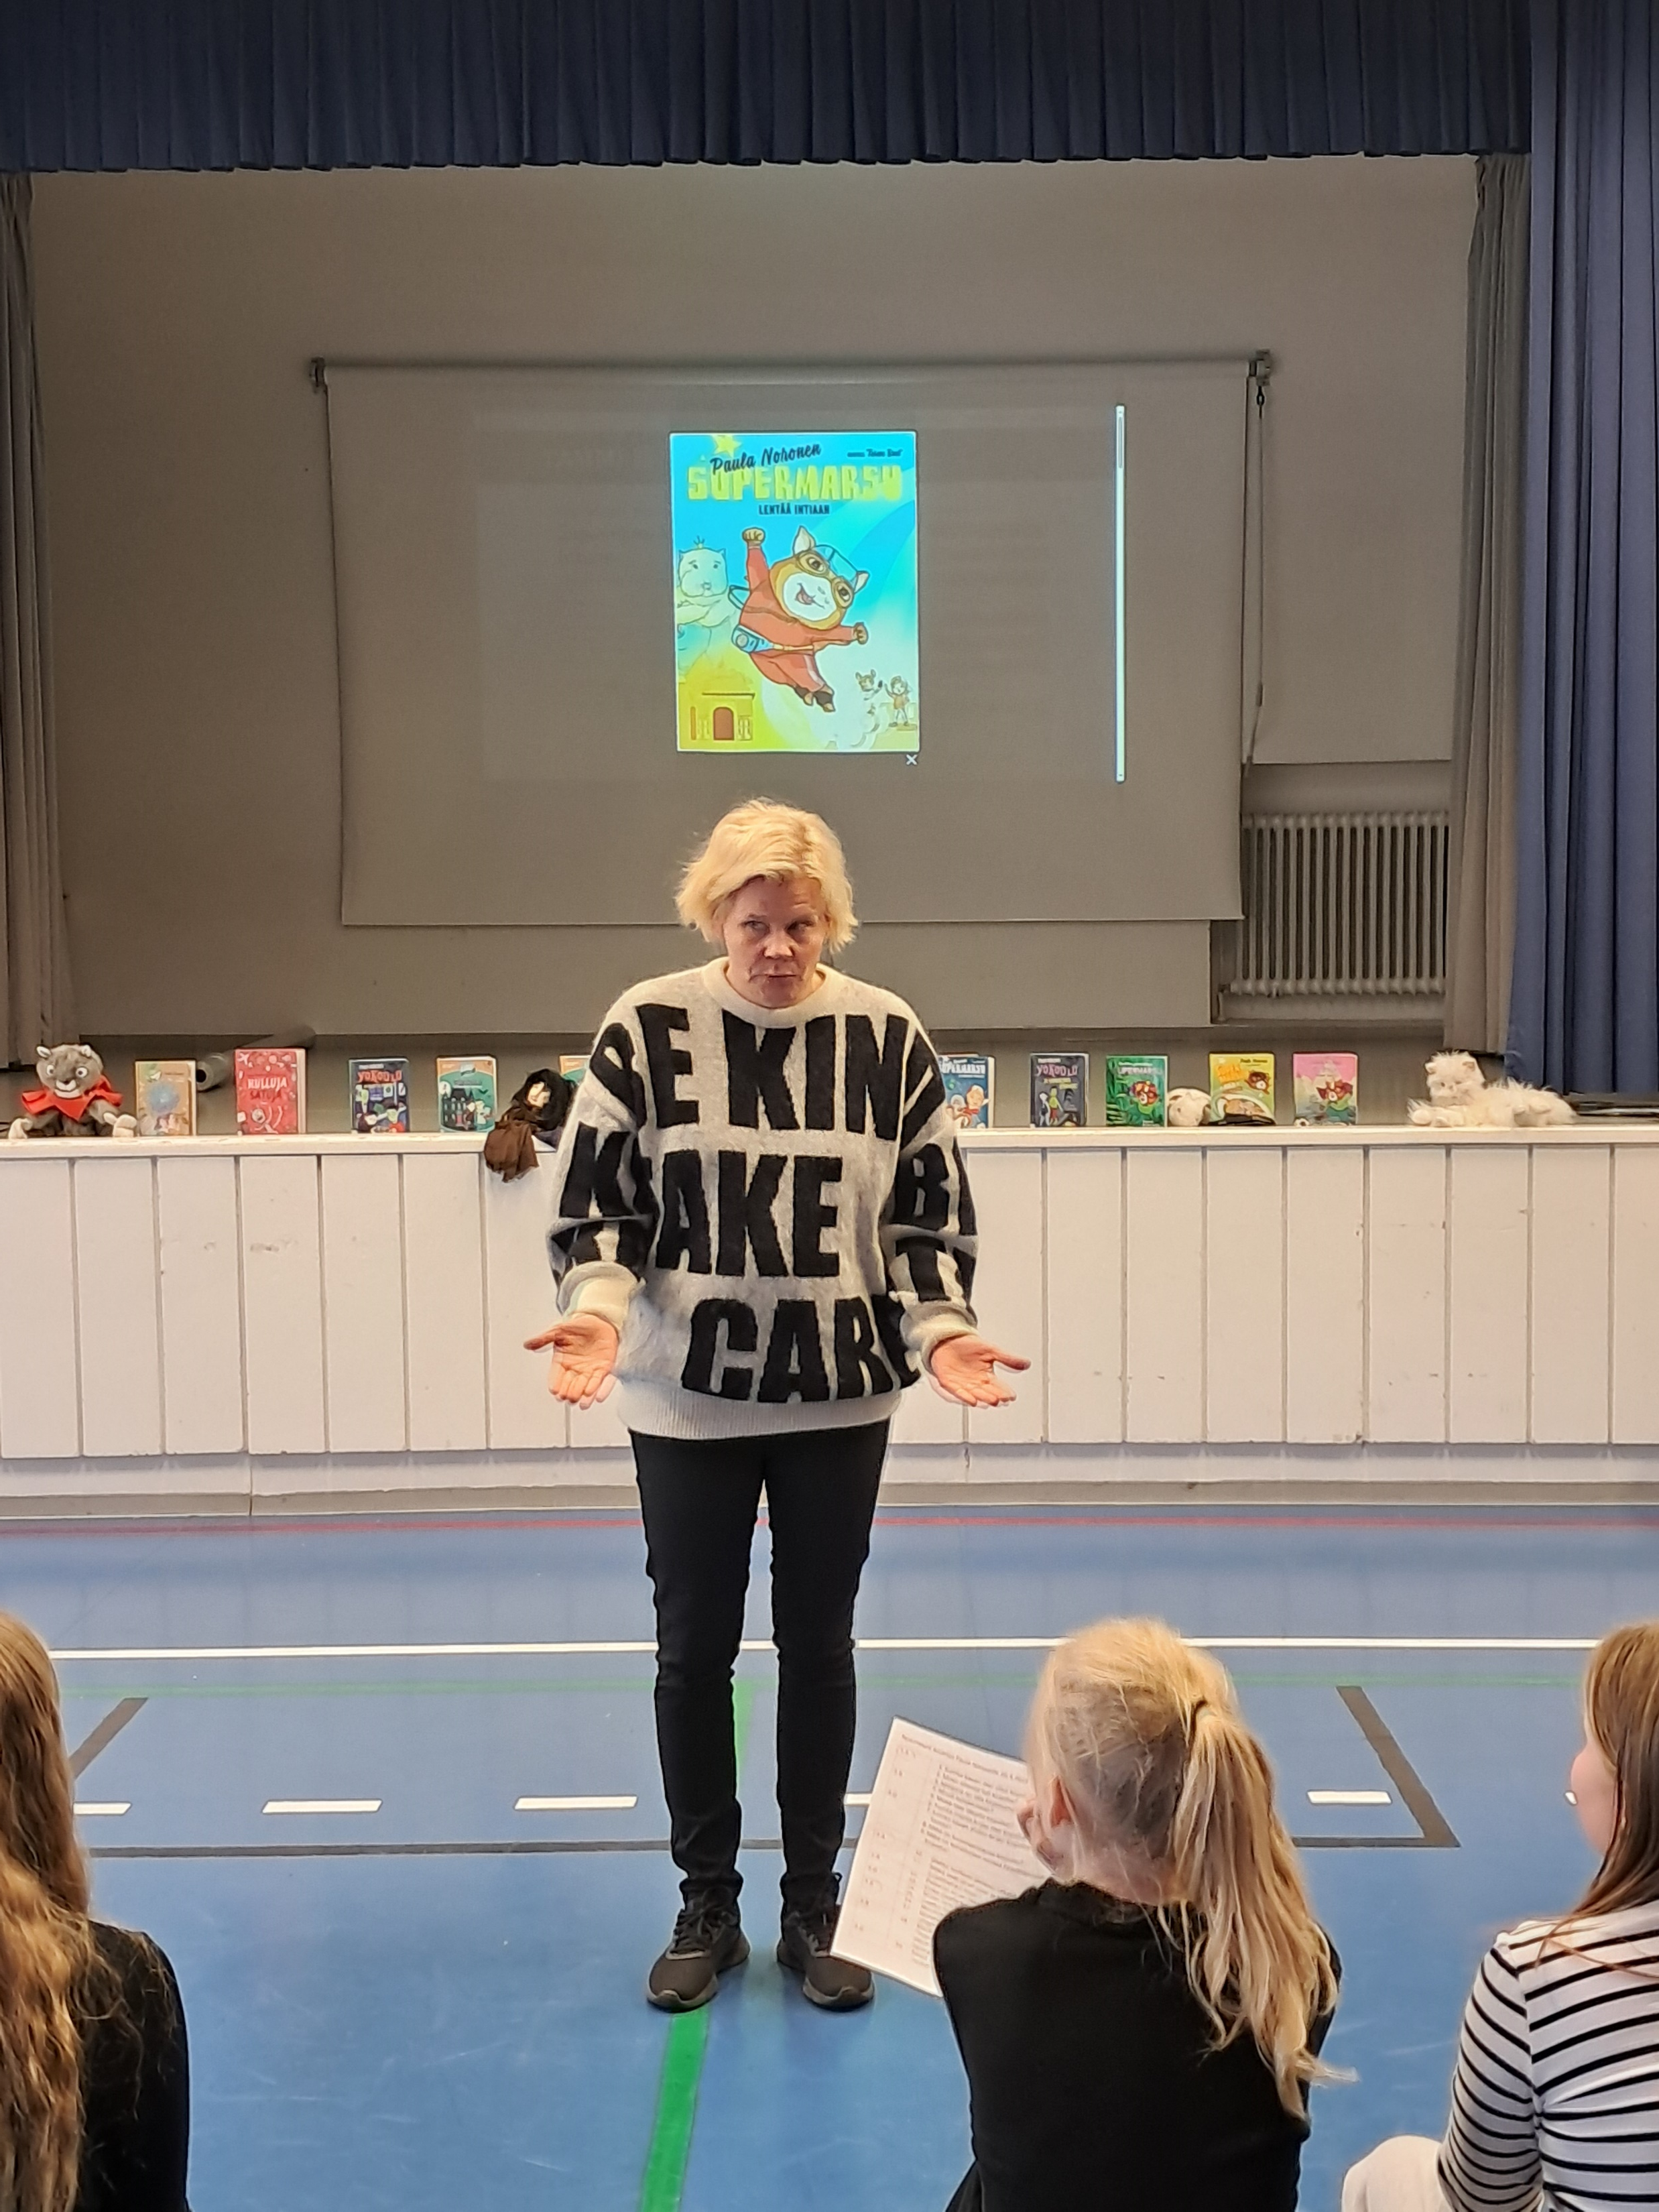
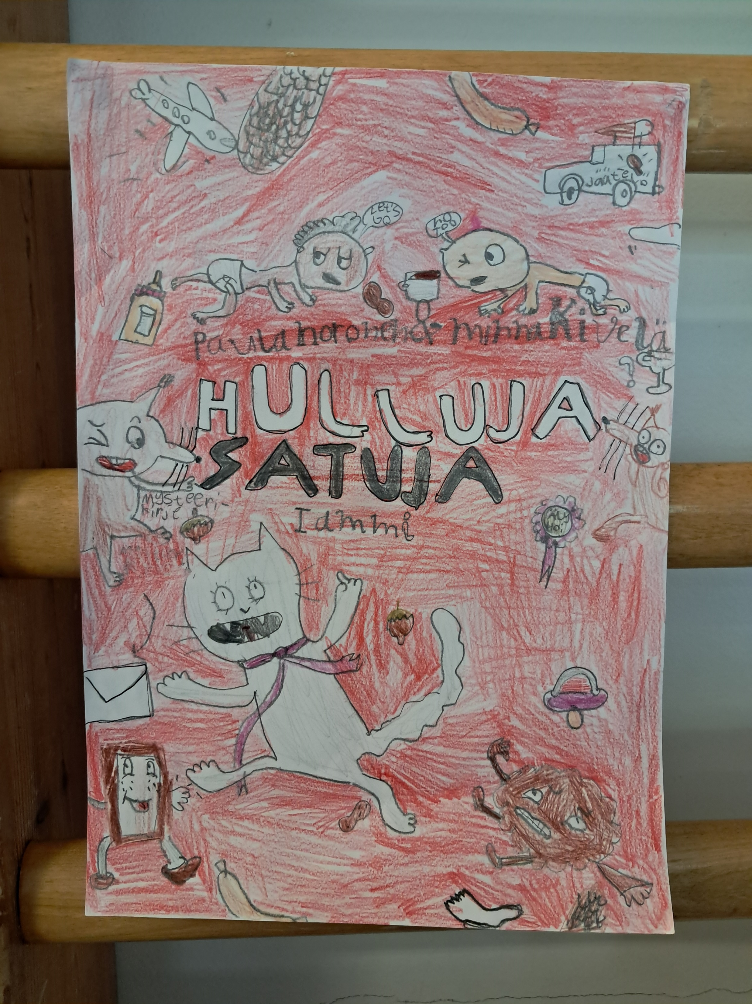
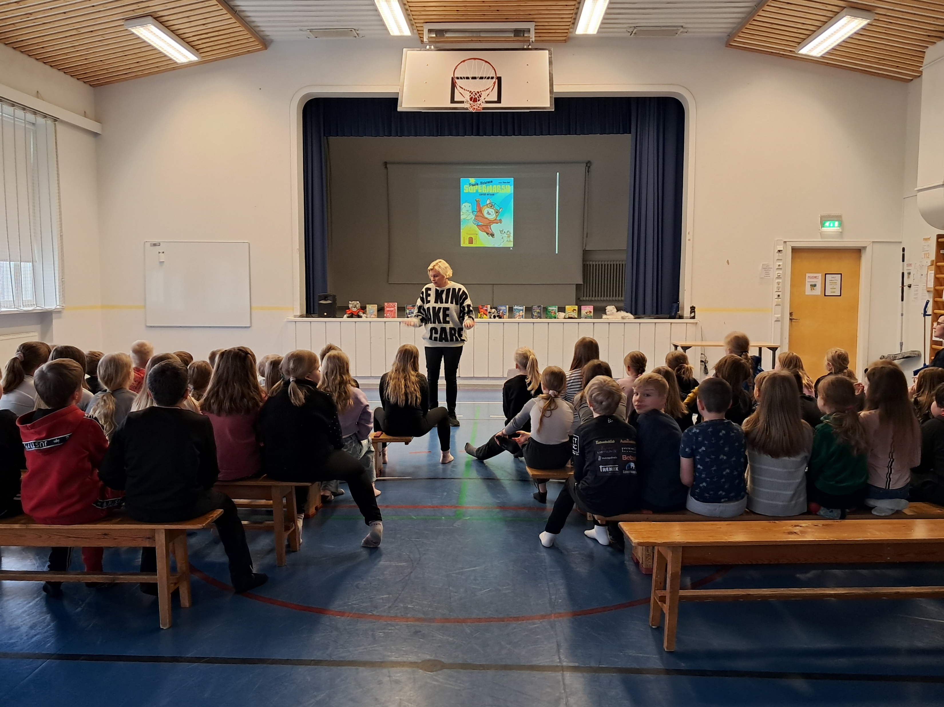
Kirjailijavierailut
Joka vuosi 3.- ja 9.-luokkalaisille

Slide 21
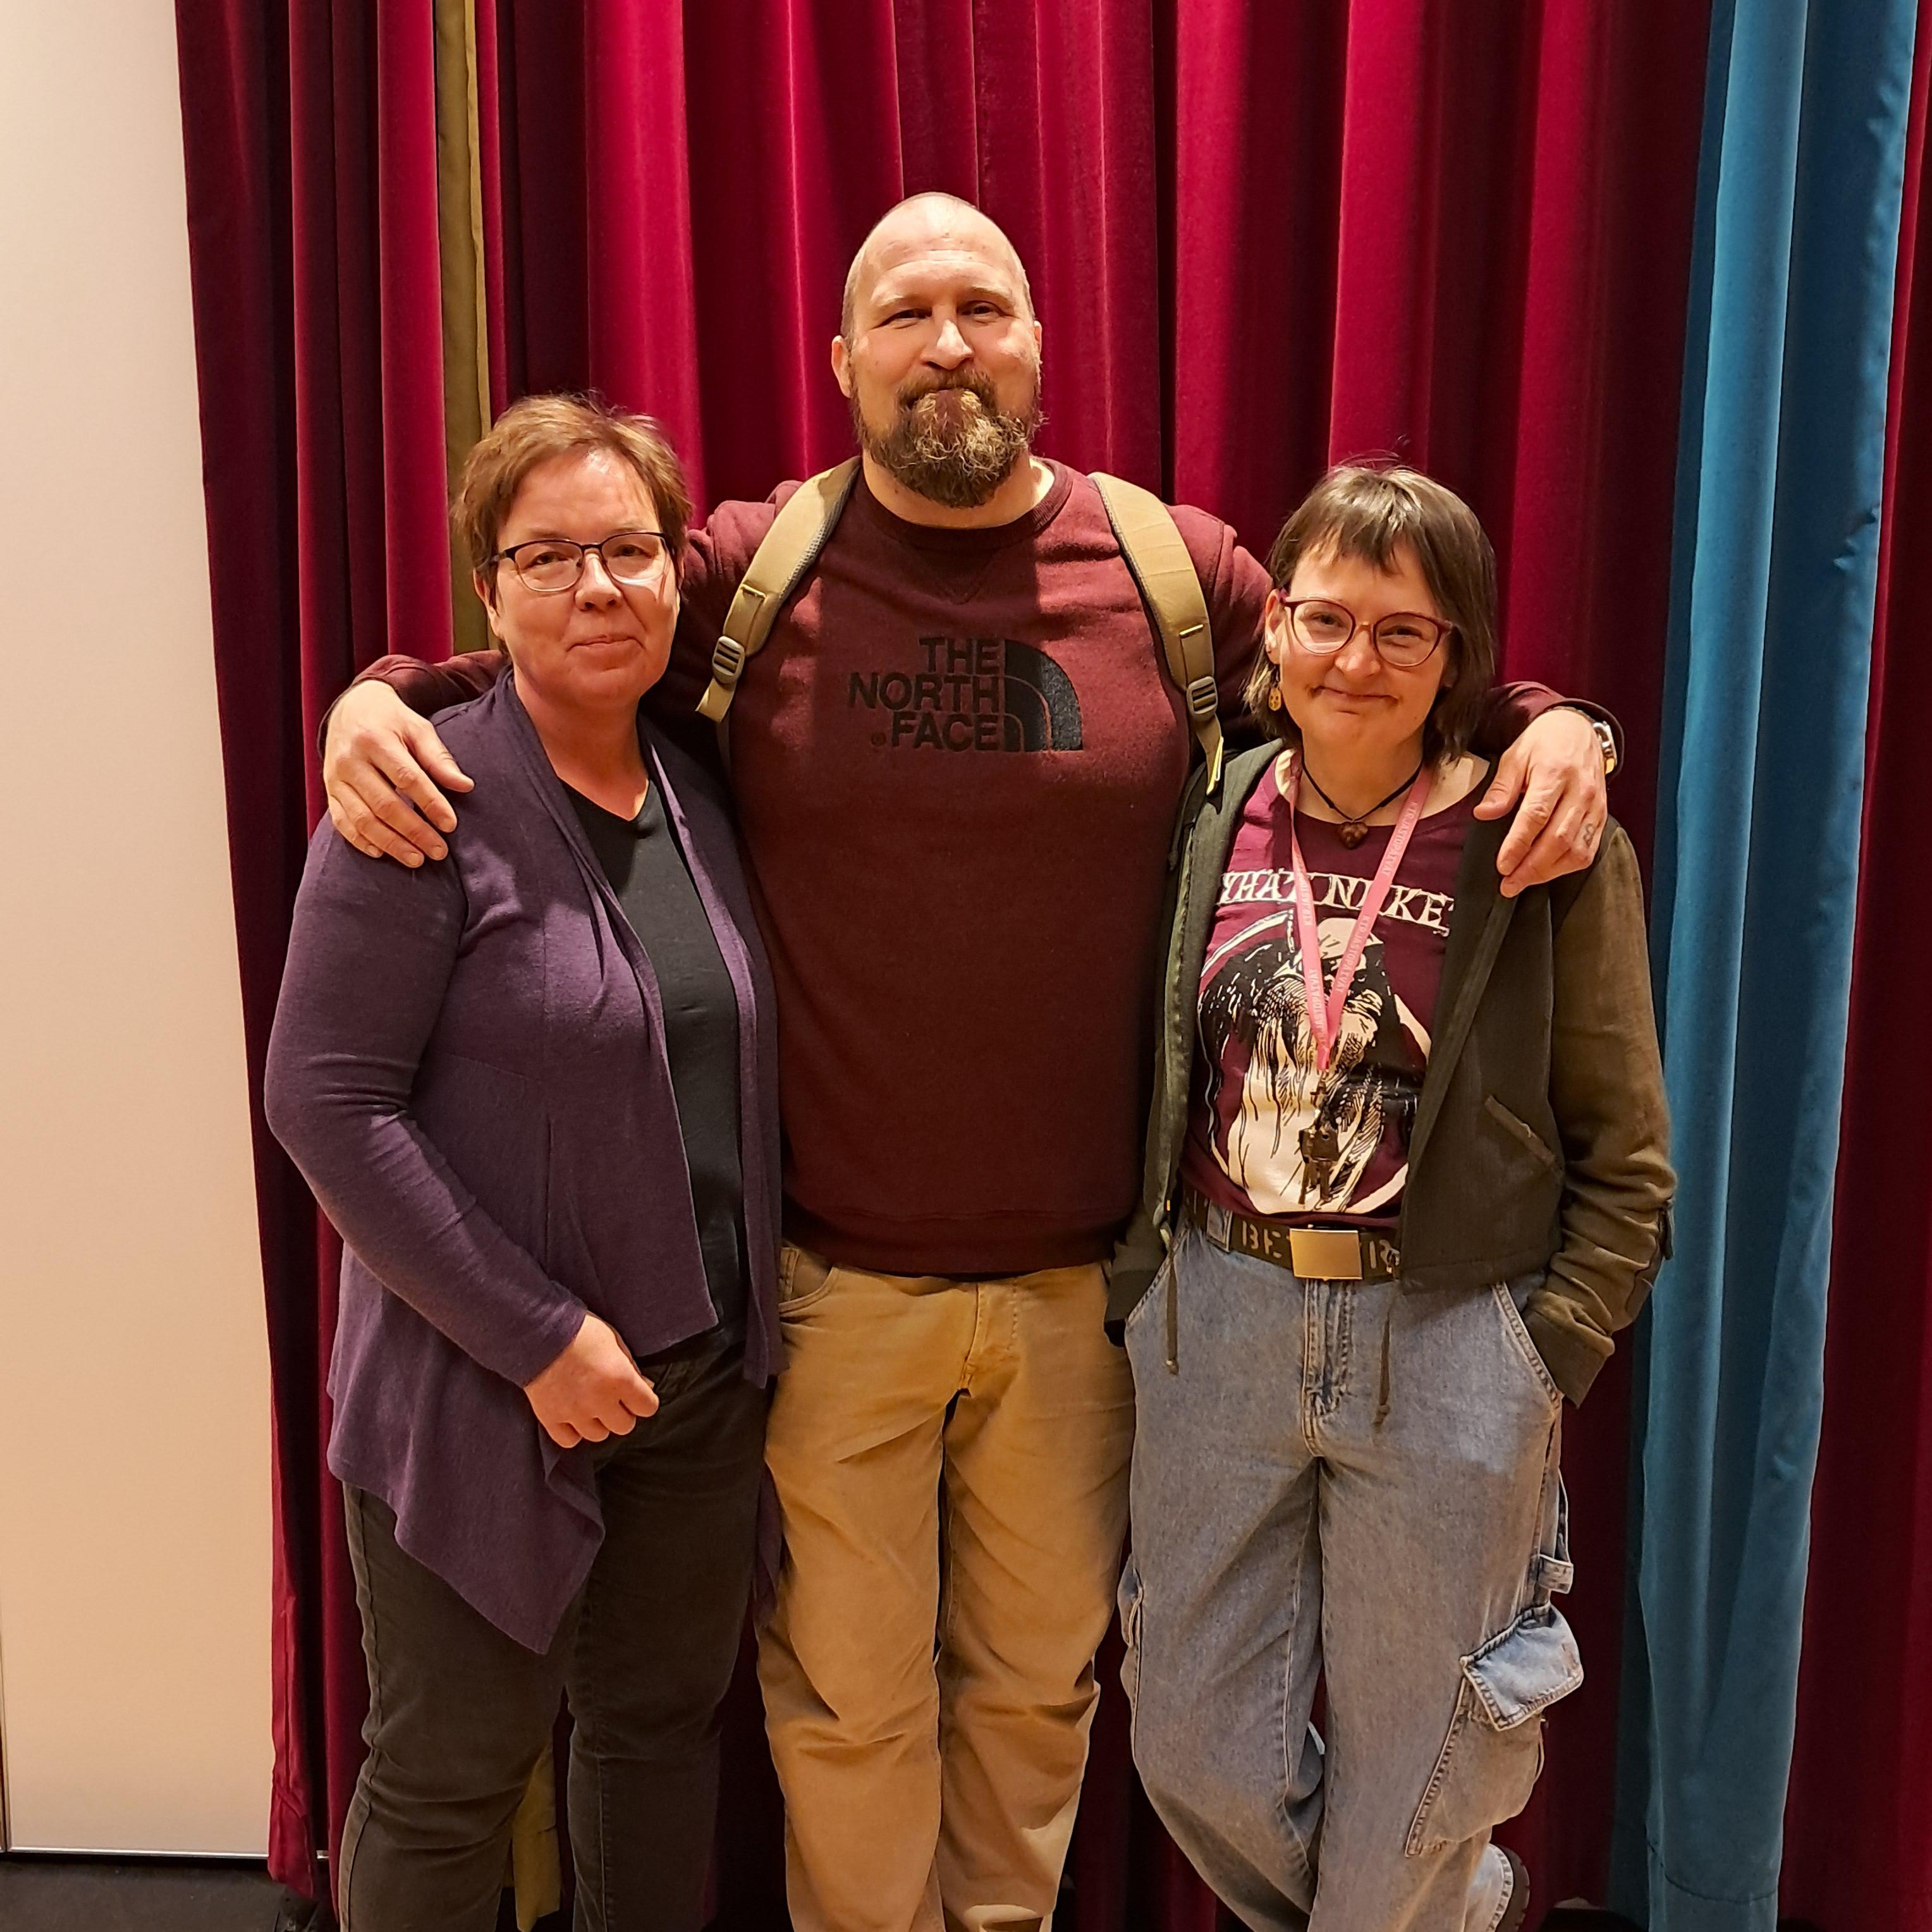
Kirjailijavierailut

Slide 22
Tarinoiden virta – Louna-kirjastojen kesälukukampanja
Kesälukukampanjan perusmalli Turun Ake-alueen kirjastoilta
1. Lue kolme kirjaa
2. Täytä lomake
3. Laita kuva/hahmo lukukampanjan seinäkuvaan tms.

Slide 24
Kesälukukampanja
Ekaluokan ope lukutyöryhmässä: ”Tehkää kesälukukampanjasta mainosvideo, jota voisi näyttää luokassa oppilaille.”
Voisi innostaa enemmän, kuin pelkkä paperimainos ja jaettavat lomakkeet

Slide 25
Kesälukukampanjan videon kuvaaminen
Kirjastonjohtaja Kaisu Eldén innostui mainosvideon kuvaamisesta ja otti yhteyttä Forssan ammatti-instituuttiin.
Opiskelija Venla Niemelä otti haasteen vastaan ja teki ison kuvaus- ja editointiurakan nopealla aikataululla.
Minä hommasin kuvauksiin ihmiset: yläkoululaisen, kolme ekaluokkalaista ja perheen.

Slide 26
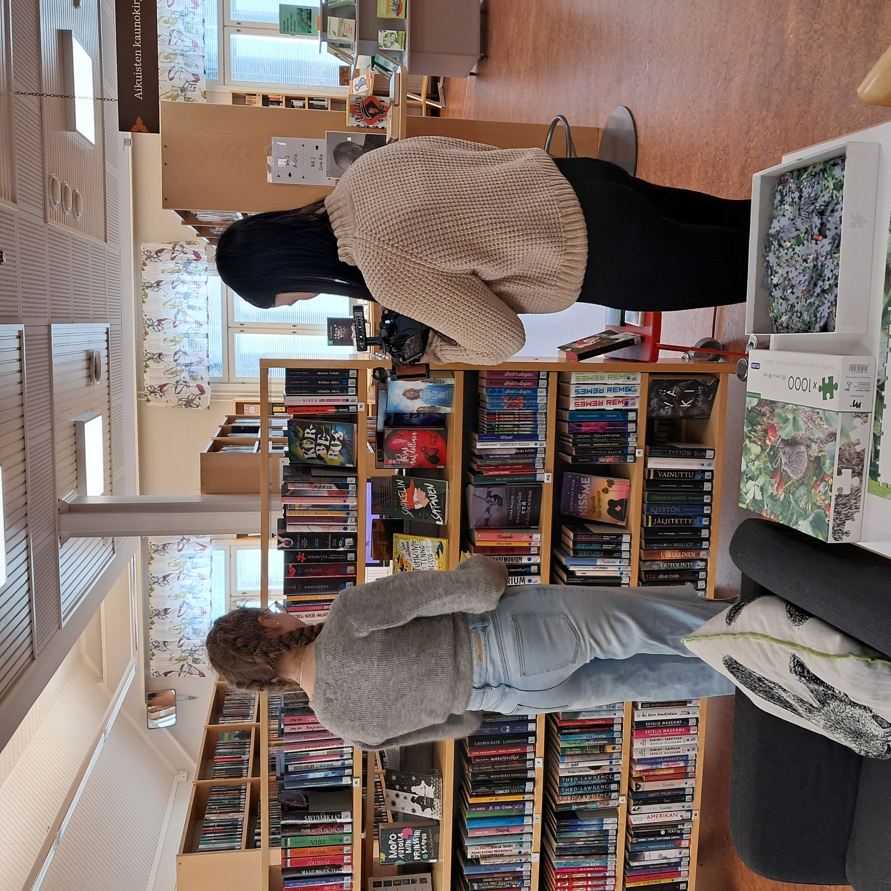
Kesälukukampanjan videon kuvaaminen

Slide 27
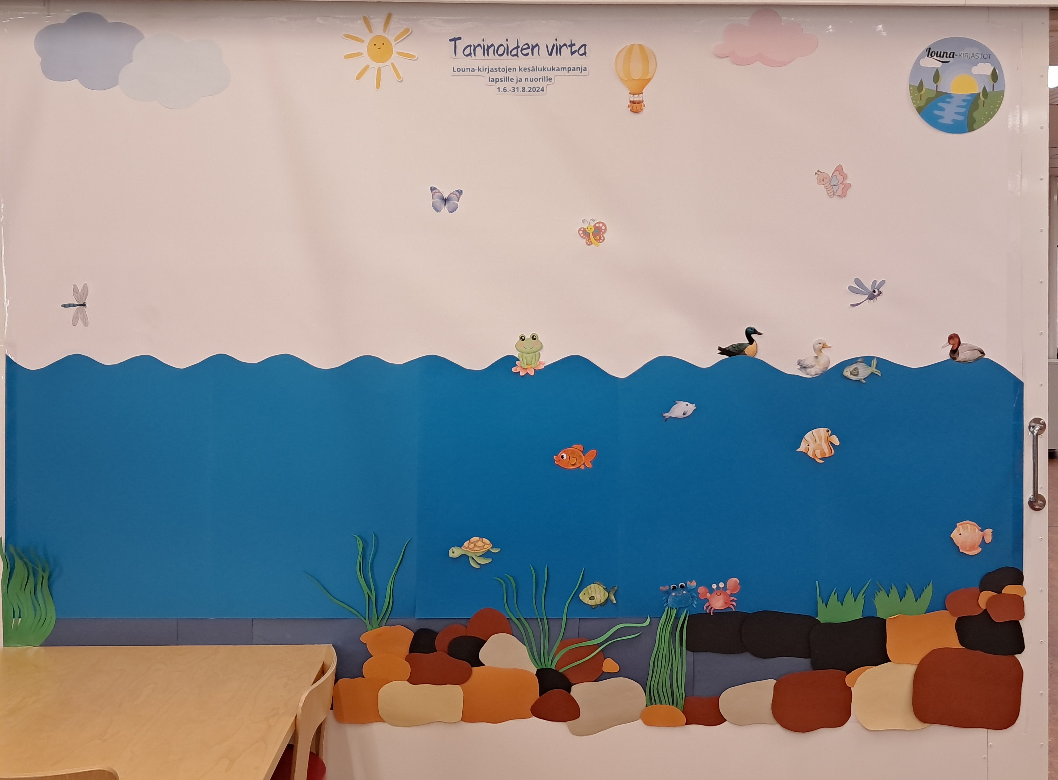
Kesälukukampanja

Slide 28
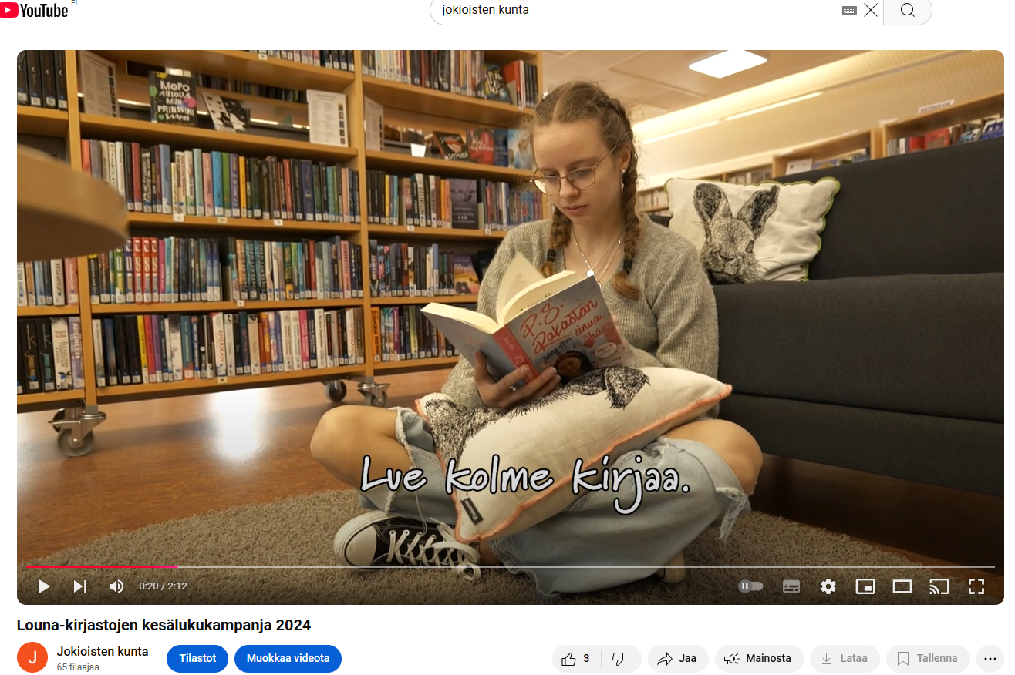
Kesäluku-kampanjan mainosvideo on Jokioisten kunnan Youtube-kanavalla

Slide 29
Jokioisten kesälukukamppis oli menestys!
Lomakkeita palautui 313
Kirjoja luettiin 939 kappaletta!

Slide 30
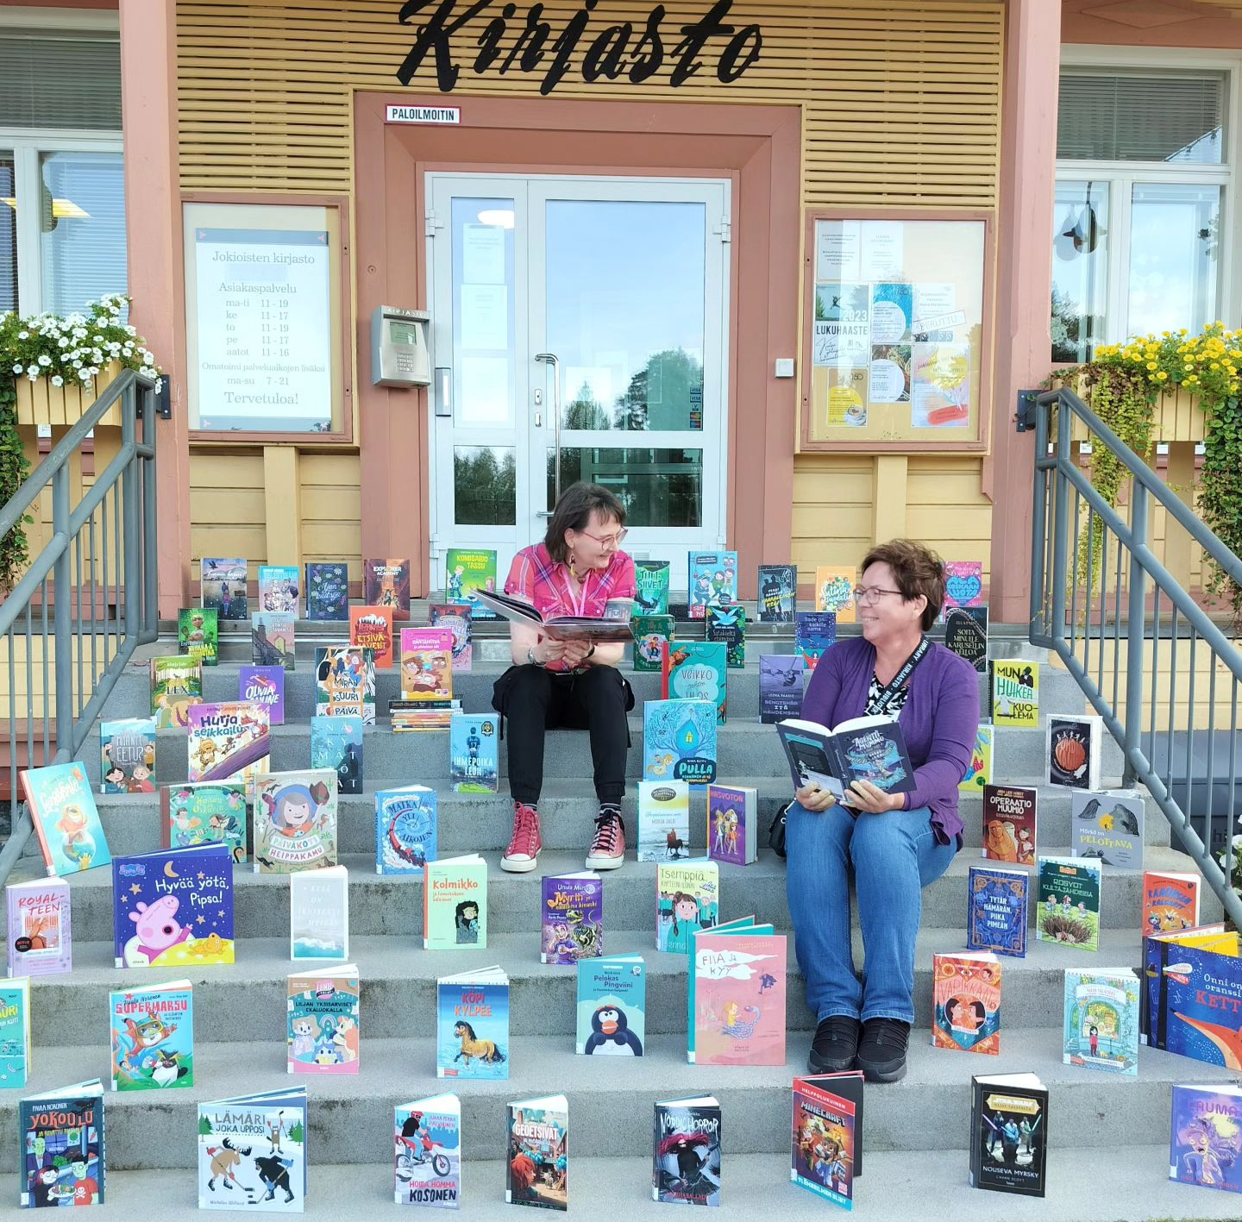
Kiitos!
Saa olla yhteydessä:
Piia Peltokangas
kirjastonhoitaja
Jokioisten kunnankirjasto
piia.peltokangas@jokioinen.fi
Puh. 044 784 5713

